Slide 1

RENDICIÓN DE CUENTAS DEL ORGANISMO EJECUTIVO
TERCER CUATRIMESTRE 2021
MINISTERIO DE DESARROLLO SOCIAL

Slide 2

PRINCIPALES FUNCIONES DEL
MINISTERIO DE DESARROLLO SOCIAL
  De conformidad con las normas que regulan su funcionamiento, las principales funciones del Ministerio de Desarrollo Social son:
  Ejercer la rectoría sectorial en materia de desarrollo social.
  Promover el acceso equitativo a la población vulnerable a los programas sociales.
  Aprobar y publicar las normas y procedimientos para la prestación y el acceso a los programas sociales del MIDES.
  Manejar en forma estratégica la asignación de los recursos públicos destinados a planes, programas y proyectos que buscan reducir la pobreza, inequidad, exclusión, y vulnerabilidad social.

Slide 3
PRINCIPALES OBJETIVO DEL
MINISTERIO DE DESARROLLO SOCIAL
  Para el cumplimiento de sus funciones y satisfacer las necesidades de la población, Ministerio de Desarrollo Social debe cumplir con los siguientes objetivos:
  Mejorar el nivel de bienestar de las personas y grupos sociales vulnerables, que sufren de exclusión y viven en situación de pobreza y pobreza extrema.
  Generar oportunidades y capacidades que le permita a la población mejorar sus vidas en forma positiva y duradera.
  Coordinar, articular y trabajar en alianza con otras instituciones públicas, privadas y de la sociedad civil.
  Proteger y promover a las personas y grupos más rezagados y vulnerables.

Slide 4

RENDICIÓN DE CUENTAS
PARTE GENERAL
TERCER CUATRIMESTRE 2021

Slide 5

CIFRAS GENERALES DEL PRESUPUESTO AL TERCER CUATRIMESTRE 2021
  Presupuesto vigente total:
  Presupuesto ejecutado (utilizado):
  Saldo por ejecutar
  (por utilizar):
  Q. 1,108,850,038.00
  Q. 1,057,280,812.79
  Q. 51,569,225.21

Slide 6
CIFRAS GENERALES DEL PRESUPUESTO AL TERCER CUATRIMESTRE 2021
  95.35%
  Porcentaje de ejecución:

Slide 7
¿EN QUÉ UTILIZA EL DINERO MINISTERIO
DE DESARROLLO SOCIAL?
El dinero se utiliza en la adquisición de diferentes bienes o servicios y en transferencias que son necesarias para cumplir con las finalidades de la institución.
Para mostrar de forma ordenada a la población en qué se utiliza el dinero, el gasto del sector público se muestra por grupos de gasto.
El gasto se divide
en 7 grupos

Slide 8
EJECUCIÓN PRESUPUESTARIA POR GRUPO DE GASTO AL TERCER CUATRIMESTRE 2021

Slide 9

¿CUÁL ES LA IMPORTANCIA DEL PAGO DE SERVIDORES PÚBLICOS?
El dinero utilizado en el pago de servidores públicos (grupo 0), aunque se clasifica como un gasto de funcionamiento, en realidad, constituye el medio para prestar servicios o entregar bienes a la población beneficiaria, y con ello, satisfacer las necesidades sociales; a través de la contratación de facilitadores sociales, técnicos, y personal administrativo que brinda los servicios de medición de corresponsabilidades, supervisión de servicios, y atención a la población.
Durante el cuatrimestre reportado, el Ministerio de Desarrollo Social atendió y dio cobertura a 298,176 guatemaltecos

Slide 10
PAGO DE SALARIOS A SERVIDORES PÚBLICOS A LA FECHA
Presupuesto vigente total para el pago de servidores públicos
  Q. 186,863,814.00
Presupuesto utilizado al tercer cuatrimestre 2021 para el pago de servidores públicos
  Q. 183,476,455.89
Presupuesto pendiente de utilizar para el pago de servidores públicos
  Q. 3,387,358.11
Este rubro constituye el 16.85% del total del presupuesto del Ministerio de Desarrollo Social

Slide 11

¿EN QUÉ INVIERTE MINISTERIO DE DESARROLLO SOCIAL?
El Ministerio de Desarrollo Social invierte en la adquisición de inmuebles, construcciones, equipo, licencias y programas para computadoras, entre otros, que sirven para producir bienes y servicios para la población.
Asimismo, invierte en reparaciones y ampliaciones de construcciones y en mejoras a los equipos.
Durante el cuatrimestre reportado destaca el mejoramiento de la calle Calzada Edin Roberto Nova Salida Al Progreso Jutiapa Monjas Jalapa y el mejoramiento Camino Rural Hacia Aldea
Los Achiotes Moyuta Jutiapa.
La inversión se divide principalmente en construcciones y adquisición de equipo.

Slide 12
MONTO UTILIZADO EN INVERSIÓN A LA FECHA
Presupuesto vigente total para la inversión
  Q. 180,976,762.00
Presupuesto utilizado al tercer cuatrimestre 2021 para la inversión
  Q. 143,437,946.55
Presupuesto pendiente de utilizar para la inversión
  Q. 37,538,815.45
Este rubro constituye el 16.32% del total del presupuesto del Ministerio de Desarrollo Social.

Slide 13

¿QUÉ FINALIDADES ATIENDE EL MINISTERIO DE DESARROLLO SOCIAL?
Los recursos públicos se utilizan con fines específicos para el cumplimiento de los objetivos sociales y económicos del Estado que impactan directamente en la población.
Cada entidad atiende y prioriza las finalidades que le corresponden de conformidad con la ley. En el caso del Ministerio de Desarrollo Social, destina su presupuesto a Transferencias Monetarias Condicionadas y Raciones de Alimentos.
La principal finalidad que se atiende es Protección Social con un 61.24% del presupuesto total del Ministerio de Desarrollo Social.

Slide 14
EJECUCIÓN PRESUPUESTARIA POR FINALIDAD AL TERCER CUATRIMESTRE 2021

Slide 15
RENDICIÓN DE CUENTAS
RESULTADOS ESPECÍFICOS
TERCER CUATRIMESTRE 2021

Slide 16
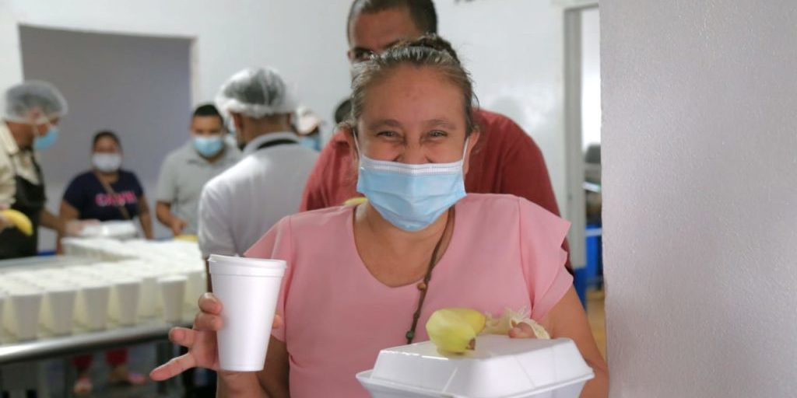
PRINCIPALES RESULTADOS Y AVANCES
4,869,785 raciones de alimentos entregadas a personas en condiciones de vulnerabilidad
Aspectos presupuestarios
Presupuesto vigente: Q 120,159,242.00
Presupuesto ejecutado (utilizado): Q 118,000,724.65
Fuente de financiamiento: 11
Aspectos de planificación estatal
Programa: COMEDOR SOCIAL
Meta: 4,987,605 raciones
Población beneficiada: 11,068 personas
Ubicación geográfica: 15 departamentos (58 comedores)
Plazo de ejecución: Enero-Diciembre
Fuente: SICOIN

Slide 17
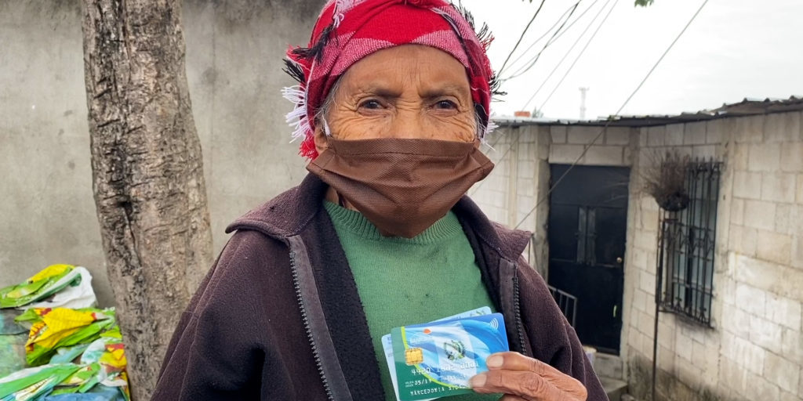
PRINCIPALES RESULTADOS Y AVANCES
181,198 transferencias monetarias condicionadas para alimentos entregadas a familias que viven en pobreza y pobreza extrema
Aspectos presupuestarios
Presupuesto vigente: Q 55,143,851.00
Presupuesto ejecutado (utilizado): Q 54,784,919.07
Fuente de financiamiento: 11 y 12
Aspectos de planificación estatal
Programa: BOLSA SOCIAL
Meta: 181,201 TMCA
Población beneficiada: 21,295 familias
Ubicación geográfica: 17 municipios del depto. De Guatemala
Plazo de ejecución: Enero-Diciembre
Fuente: SICOIN

Slide 18
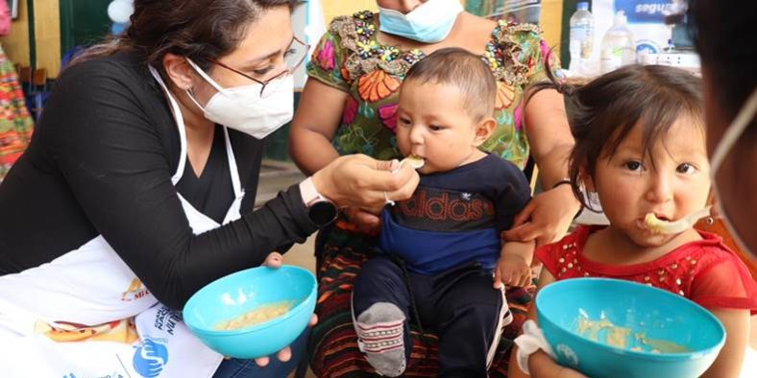
PRINCIPALES RESULTADOS Y AVANCES
353,333 dotaciones de alimento complementario fortificado entregadas a niños y niñas de 6 a 59 meses de edad, con vulnerabilidad nutricional
Aspectos presupuestarios
Presupuesto vigente: Q 8,300,530.00
Presupuesto ejecutado (utilizado): Q 7,328,126.42
Fuente de financiamiento: 11 y 12
Aspectos de planificación estatal
Programa: ALIMENTO COMPLEMENTARIO FORTIFICADO
Meta: 428,083 raciones
Población beneficiada: 353,333 raciones
Ubicación geográfica: 18 departamentos
Plazo de ejecución: Enero-Diciembre
Fuente: SICOIN

Slide 19
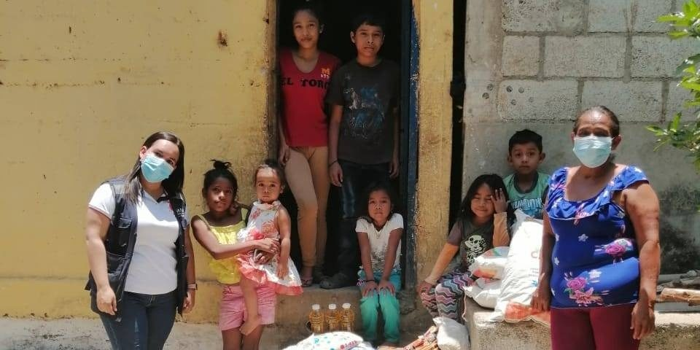
PRINCIPALES RESULTADOS Y AVANCES
232,973 bolsas de alimentos entregadas a familias en atención a la emergencia COVID-19
Aspectos presupuestarios
Presupuesto vigente: Q 107,018,384.00
Presupuesto ejecutado (utilizado): Q 103,024,867.72
Fuente de financiamiento: 11 y 12
Aspectos de planificación estatal
Programa: APOYO ALIMENTARIO Y PREVENCIÓN DEL COVID-19
Meta: 232,973 personas
Población beneficiada: 232,973 personas
Ubicación geográfica: 22 departamentos
Plazo de ejecución: Enero-Diciembre
Fuente: SICOIN

Slide 20
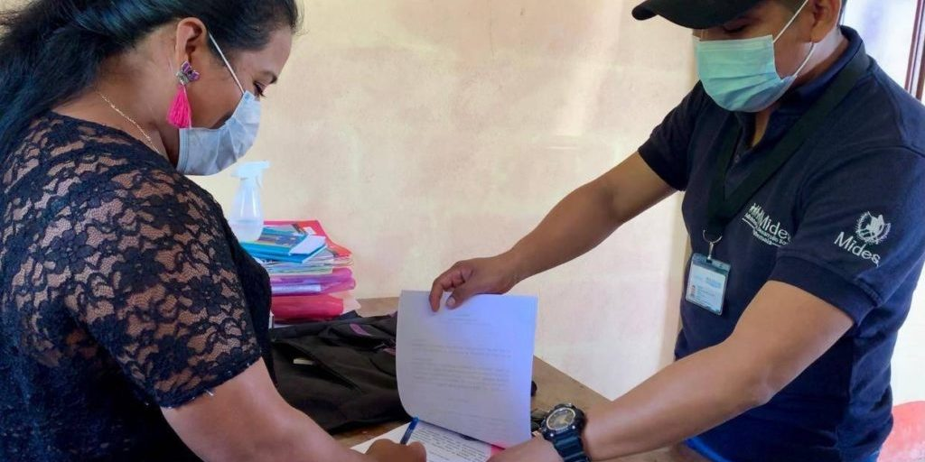
PRINCIPALES RESULTADOS Y AVANCES
5,493 Becas de educación media entregadas a adolescentes y jóvenes en situación de riesgo y vulnerabilidad social
Aspectos presupuestarios
Presupuesto vigente: Q 14,351,336.00
Presupuesto ejecutado (utilizado): Q 14,205,733.39
Fuente de financiamiento: 11 y 21
Aspectos de planificación estatal
Programa: BECA SOCIAL EDUCACIÓN MEDIA
Meta: 5,500 becas
Población beneficiada: 5,916 personas
Ubicación geográfica: 22 departamentos
Plazo de ejecución: Enero-Diciembre
Fuente: SICOIN

Slide 21
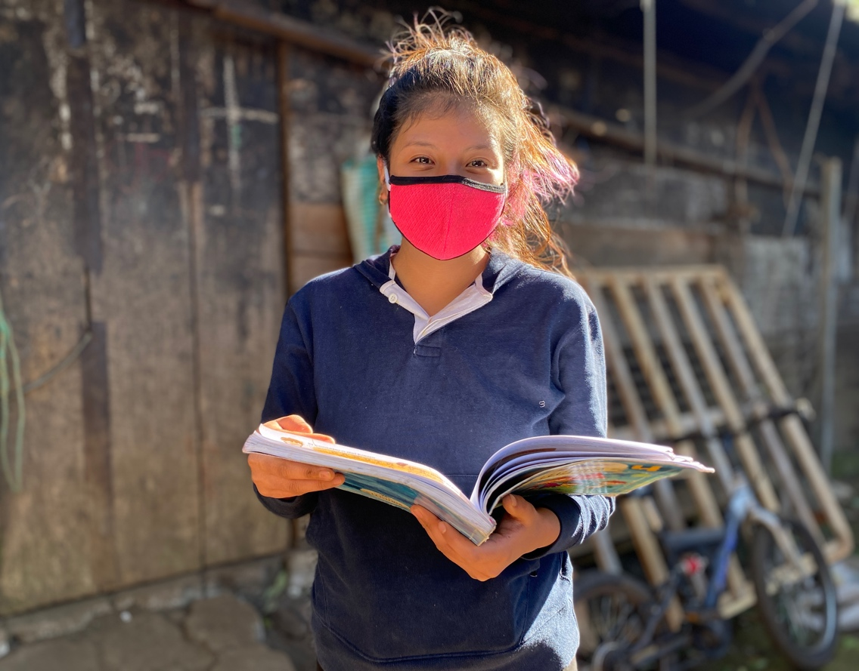
PRINCIPALES RESULTADOS Y AVANCES
1,000 Becas de educación superior entregadas a adolescentes y jóvenes
Aspectos presupuestarios
Presupuesto vigente: Q 3,137,500.00
Presupuesto ejecutado (utilizado): Q 3,109,957.23
Fuente de financiamiento: 11 y 21
Aspectos de planificación estatal
Programa: BECA SOCIAL EDUCACIÓN SUPERIOR
Meta: 1,000 becas
Población beneficiada: 1,202 personas
Ubicación geográfica: 22 departamentos
Plazo de ejecución: Enero-Diciembre
Fuente: SICOIN

Slide 22
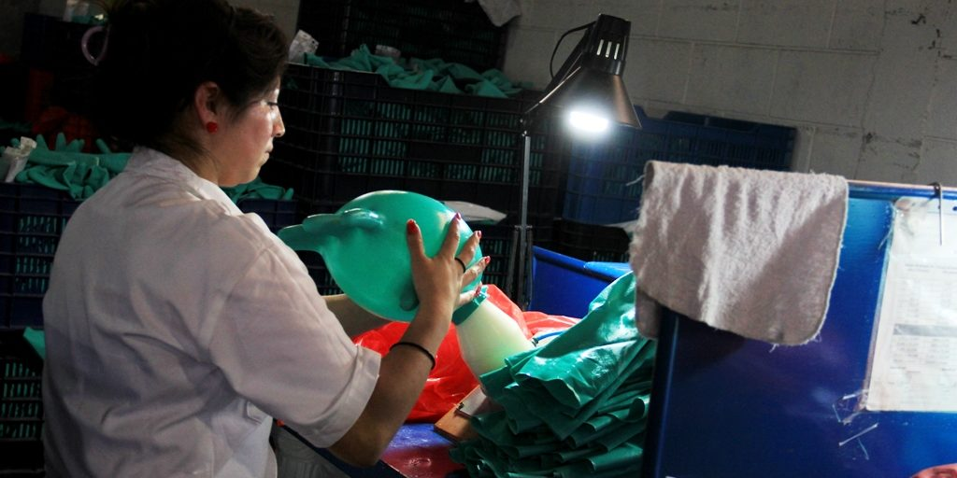
PRINCIPALES RESULTADOS Y AVANCES
513 Becas de empleo entregadas a adolescentes y jóvenes
Aspectos presupuestarios
Presupuesto vigente: Q 6,310,197.00
Presupuesto ejecutado (utilizado): Q 5,954,627.39
Fuente de financiamiento: 11 y 21
Aspectos de planificación estatal
Programa: BECA SOCIAL EMPLEO
Meta: 542 becas
Población beneficiada: 528 personas
Ubicación geográfica: 13 departamentos
Plazo de ejecución: Enero-Diciembre
Fuente: SICOIN

Slide 23
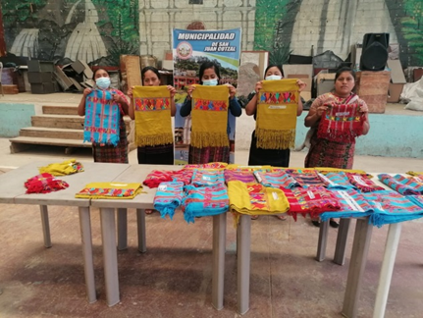
PRINCIPALES RESULTADOS Y AVANCES
4,028 Becas para artesano entregadas a adolescentes y jóvenes
Aspectos presupuestarios
Presupuesto vigente: Q 5,184,473.00
Presupuesto ejecutado (utilizado): Q 5,159,441.69
Fuente de financiamiento: 11 y 21
Aspectos de planificación estatal
Programa: BECA SOCIAL ARTESANO
Meta: 4,035 becas
Población beneficiada: 4,093 personas
Ubicación geográfica: 22 departamentos
Plazo de ejecución: Enero-Diciembre
Fuente: SICOIN

Slide 24
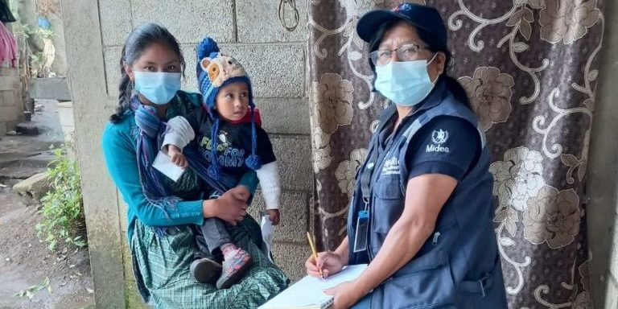
PRINCIPALES RESULTADOS Y AVANCES
209,811 Transferencias monetarias condicionadas entregadas a familias con niños y niñas entre 3 y 5 años y mujeres embarazadas o en periodo de lactancia que cumplen con sus controles de salud
Aspectos presupuestarios
Presupuesto vigente: Q 97,861,080.00
Presupuesto ejecutado (utilizado): Q 97,835,100.00
Fuente de financiamiento: 11 y 21
Aspectos de planificación estatal
Programa: BONO SOCIAL PARA SALUD (3 a 5 años)
Meta: 209,811 aportes
Población beneficiada: 35,521 familias
Ubicación geográfica: 21 departamentos
Plazo de ejecución: Enero-Diciembre
Fuente: SICOIN

Slide 25
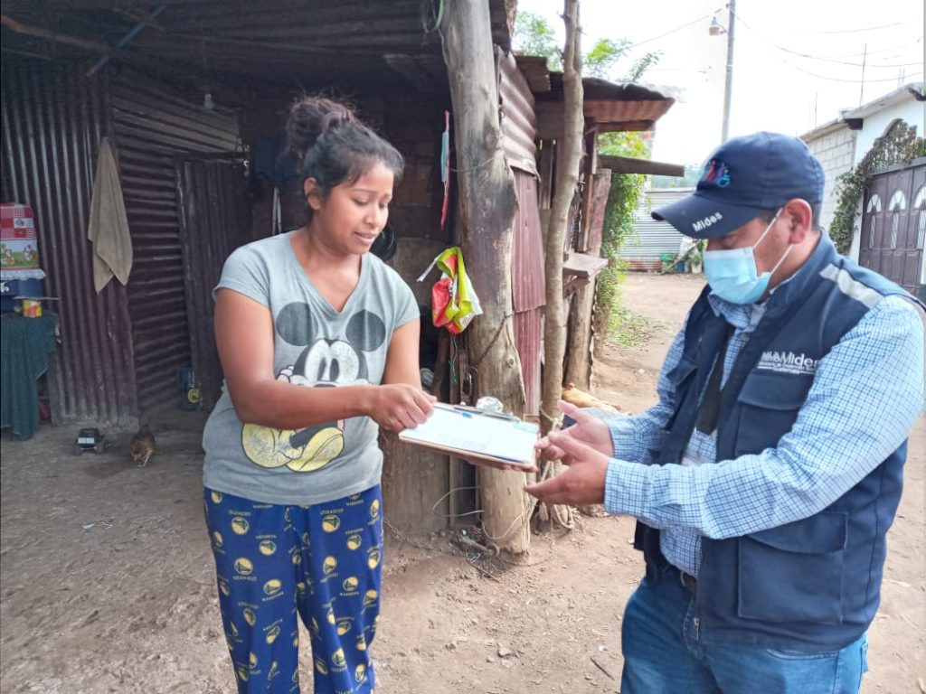
PRINCIPALES RESULTADOS Y AVANCES
34,307 Transferencias monetarias condicionadas entregadas a familias con niños y niñas entre 0 y 2 años y mujeres embarazadas o en periodo de lactancia que cumplen con sus controles de salud
Aspectos presupuestarios
Presupuesto vigente: Q 20,371,100.00
Presupuesto ejecutado (utilizado): Q 15,432,100.00
Fuente de financiamiento: 11 y 21
Aspectos de planificación estatal
Programa: BONO SOCIAL PARA SALUD (0 a 2 años)
Meta: 34,307 aportes
Población beneficiada: 4,038 familias
Ubicación geográfica: 21 departamentos
Plazo de ejecución: Enero-Diciembre
Fuente: SICOIN

Slide 26
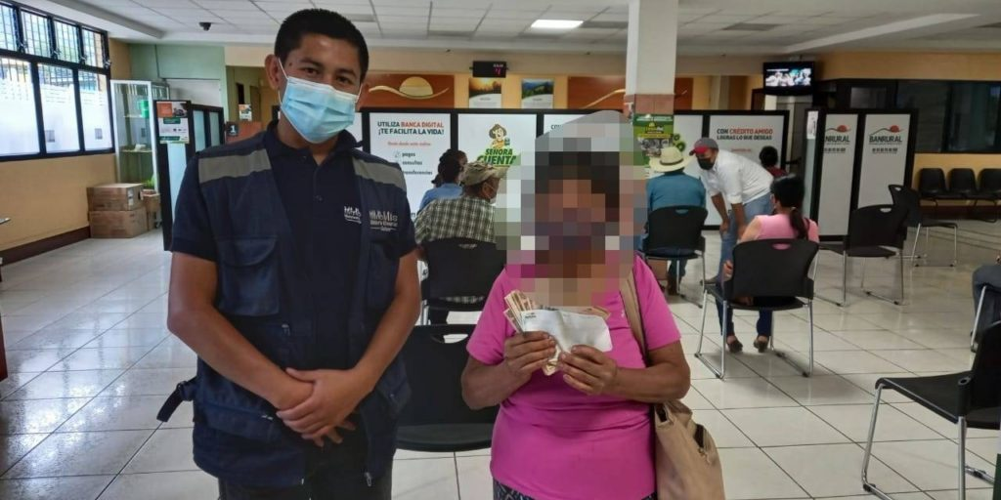
PRINCIPALES RESULTADOS Y AVANCES
894 Transferencias monetarias condicionadas entregadas a niñas y adolescentes embarazadas o madres de 14 o menos años de edad, victimas de violencia sexual judicializadas que cumplen con sus controles de salud
Aspectos presupuestarios
Presupuesto vigente: Q 1,341,000.00
Presupuesto ejecutado (utilizado): Q 1,341,000.00
Fuente de financiamiento: 11 y 21
Aspectos de planificación estatal
Programa: VIDA
Meta: 894 aportes
Población beneficiada: 179 personas
Ubicación geográfica: 20 departamentos
Plazo de ejecución: Enero-Diciembre
Fuente: SICOIN

Slide 27
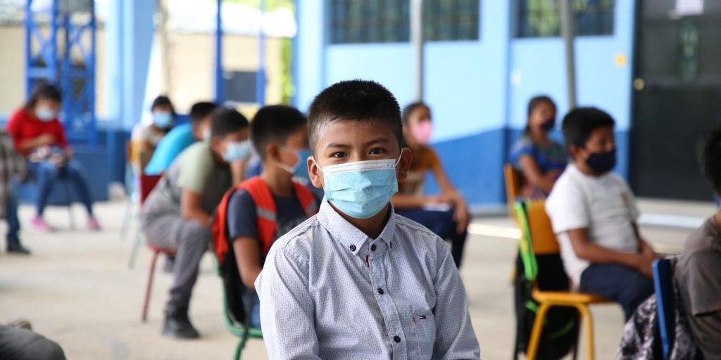
PRINCIPALES RESULTADOS Y AVANCES
215,827 Transferencias monetarias condicionadas entregadas a familias con niños y niñas entre 6 y 15 años, que asisten a la escuela
Aspectos presupuestarios
Presupuesto vigente: Q 109,779,089.00
Presupuesto ejecutado (utilizado): Q 109,485,497.75
Fuente de financiamiento: 11 y 21
Aspectos de planificación estatal
Programa: BONO SOCIAL PARA EDUCACIÓN
Meta: 215,827 aportes
Población beneficiada: 30,190 familias
Ubicación geográfica: 21 departamentos
Plazo de ejecución: Enero-Diciembre
Fuente: SICOIN

Slide 28
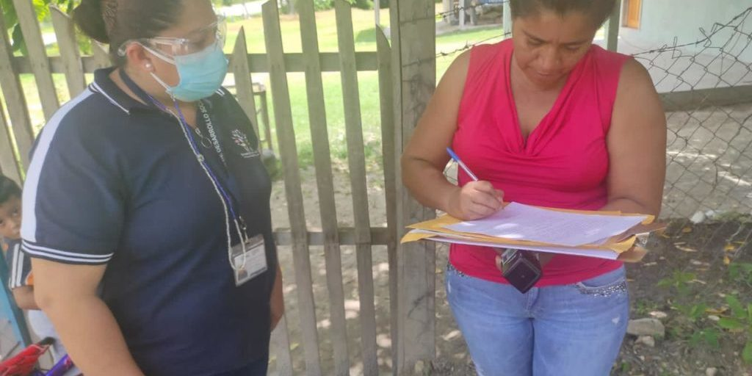
PRINCIPALES RESULTADOS Y AVANCES
224,932 Transferencias monetarias condicionadas entregadas a familias con niñas y adolescentes de 10 a 14 años, para la finalización del ciclo escolar
Aspectos presupuestarios
Presupuesto vigente: Q 109,426,200.00
Presupuesto ejecutado (utilizado): Q 109,426,200.00
Fuente de financiamiento: 11 y 21
Aspectos de planificación estatal
Programa: BONO SOCIAL PARA EDUCACIÓN NIÑAS
Meta: 224,932 aportes
Población beneficiada: 30,317 personas
Ubicación geográfica: 21 departamentos
Plazo de ejecución: Enero-Diciembre
Fuente: SICOIN

Slide 29
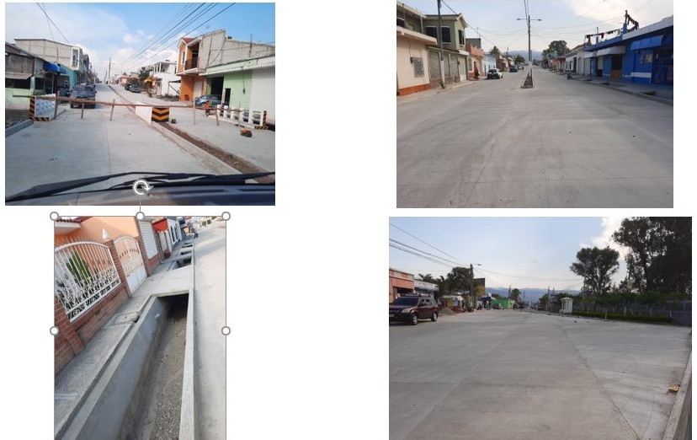
PRINCIPALES RESULTADOS Y AVANCES
Mejoramiento Calle en Calzada Edin Roberto Nova Salida Al Progreso Jutiapa Monjas Jalapa de 1,863 m² de construcción.
NOG Guatecompras: 12148288
Número SNIP: 224693
Aspectos presupuestarios
Presupuesto vigente: Q 2,750,274.00
Presupuesto ejecutado (utilizado): Q 2,750,273.38
Fuente de financiamiento: 21
Aspectos de planificación estatal
Porcentaje de avance físico: 100 %
Población beneficiada: 10,000 personas
Ubicación geográfica: Salida Al Progreso Jutiapa Monjas Jalapa
Plazo de construcción: 2021
Fuente: (Sistema Nacional de Inversión Pública)

Slide 30
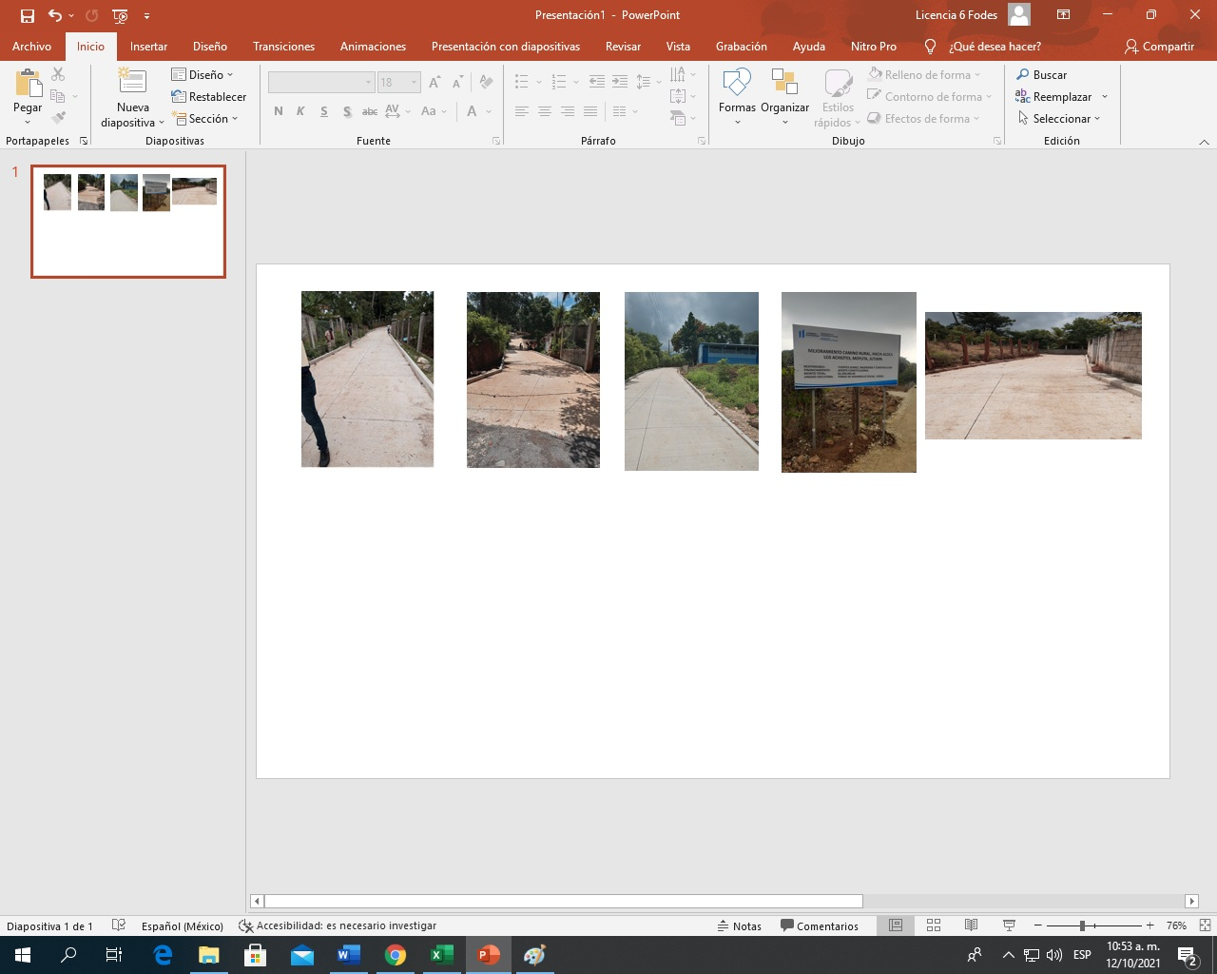
PRINCIPALES RESULTADOS Y AVANCES
2,840 m² de mejoramiento en camino rural hacia Aldea Los Achiotes Moyuta Jutiapa
NOG Guatecompras: 13355708
Número SNIP: 203542
Aspectos presupuestarios
Presupuesto vigente: Q 1,210,327.00
Presupuesto ejecutado (utilizado): Q 1,210,324.70
Fuente de financiamiento: 21
Aspectos de planificación estatal
Porcentaje de avance físico: 98.44%
Población beneficiada: 1,154 personas
Ubicación geográfica: Aldea Los Achiotes Moyuta Jutiapa
Plazo de construcción: 2021
Fuente: (Sistema Nacional de Inversión Pública)

Slide 31
RENDICIÓN DE CUENTAS
CONSOLIDADO DE LOGROS INSTITUCIONALES

Slide 32
CONSOLIDADO DE LOGROS INSTITUCIONALES
No. | Logros Institucionales | Metas físicas ejecutadas | Población beneficiada
1 | Plan piloto del Registro Social de Hogares Sensible a Género, ejecutado en los municipios San Gaspar Ixíl, Huehuetenango; San Bartolomé Jocotenango, Quiché; Santa Cruz la Laguna, Sololá; El proyecto logró la evaluación socioeconómica del 100% de cada uno de los hogares a través de la implementación tecnológica FECS digital para luego diseñar nuevos programas sociales. | 3 municipios evaluados | 8,691 hogares evaluados al 100%
2 | Como parte de las acciones implementadas por el programa en materia de seguridad alimentaria y nutricional, durante 2021 se han servido raciones de alimentos en 58 Comedores Sociales, en los departamentos de Alta Verapaz, Chimaltenango, El Progreso, Escuintla, Guatemala, Huehuetenango, Izabal, Jalapa, Jutiapa, Quetzaltenango, San Marcos, Santa Rosa, Suchitepéquez Totonicapán y Zacapa. | 4,869,785 raciones | 11,068 personas*
3 | A pesar de las limitaciones de movilidad a consecuencia de la pandemia COVID19, se pudieron realizar los procesos de Medición de Corresponsabilidades 2021, del programa Bono Social; realizando las acciones de coordinación interinstitucional con el Ministerio de Salud Pública y Asistencia Social –MSPAS- y el Ministerio de Educación –MINEDUC- para los procesos de verificación de cumplimiento de corresponsabilidades. | 660,825 aportes | 100,245 Familias
4 | El Ministerio de Desarrollo Social actualmente cuenta con la Presidencia Pro Tempore del Consejo de la Integración Social Interamericana –CIS-; buscando superar la crisis generada por el COVID19 y de diferentes fenómenos naturales adversos que afectaron la región en el año 2020 y 2021 | N/A | N/A
5 | El programa Beca Social en sus diferentes modalidades, ha logrado un avance significativo en la ejecución y logro de sus metas planificadas, manteniendo el estricto control de las medidas de bioseguridad al momento de interacción con sus usuarios. | 10,434 becas | 12,061 personas
6 | El programa Bolsa Social por medio de su intervención de Transferencia Monetaria Condicionada para Alimentos entregada a familias que viven en pobreza y pobreza extrema, ha alcanzado el 99.06% de logro de sus metas. | 181,198 aportes | 20,845 familias
7 | El Fondo de Desarrollo Social -FODES- a través de las Dotaciones y Servicios para el Desarrollo Social, a la fecha ha logrado el 93.42% de ejecución financiera, mientras que en Infraestructura para el Desarrollo Social, ha logrado la ejecución de 82.34%, beneficiando a los habitantes de 20 departamentos. | N/A | 13,484 personas
8 | El Ministerio de Desarrollo Social logró el diseño e implementación de la Ficha de Evaluación Socioeconómica –FECS- digital, que permitió en tiempo real conocer carencias y necesidades de los hogares al ser comparados los datos con las distintas dimensiones del Índice de Pobreza Multidimensional IMP-Gt | 3 municipios evaluados | 8,691 hogares evaluados al 100%
Fuente: Elaboración con información del SICOIN y los Programas Sociales del MIDES

Slide 33
RENDICIÓN DE CUENTAS
TENDENCIAS Y DESAFÍOS

Slide 34

¿QUÉ TENDENCIA MUESTRA EL USO DE LOS RECURSOS PÚBLICOS?
Los datos obtenidos durante el cuatrimestre reportado permiten establecer que la ejecución del presupuesto se caracterizó principalmente por la apertura de 18 nuevos Comedores Sociales, operando 58 actualmente; al igual que se pagó a tiempo un total de 28 proyectos, adquiriendo con ello el inicio o culminación de los mismos; del mismo modo se benefició a más de 121 mil familias con Transferencias Monetarias Condicionadas en Salud, Educación y para Alimentos. En el Programa Beca Social Mi Primer Empleo, se atendieron a 46 personas con discapacidad. Un logro histórico, desde que el Programa inició operaciones.
Se espera que en el siguiente año continuar con las operaciones en los de 58 Comedores Sociales, así como seguir atendiendo a nuestros más de 121 mil familias que reciben transferencias monetarias condicionadas.

Slide 35

¿QUÉ RESULTADOS SE OBTUVIERON EN EL MARCO DE LA PGG?
La Política General de Gobierno (PGG) es el plan de acción del Gobierno de Guatemala, en donde se plasman los objetivos estratégicos y los lineamientos de las políticas públicas.
El Ministerio de Desarrollo Social, durante el cuatrimestre reportado colaboró con el cumplimiento de la PGG mediante
Entrega de Transferencias Monetarias Condicionadas en Salud, Educación y para Alimentos a familias en situación de pobreza y vulnerabilidad;
Acreditación de Becas de Educación y Empleo a adolescentes y jóvenes; y
Servicio de raciones de alimentos preparados a población en situación de crisis.
Se contribuyó con los pilares de: Desarrollo Social;
Economía, Competitividad y Prosperidad.

Slide 36

¿QUÉ MEDIDAS DE TRANSPARENCIA SE HAN APLICADO?
Para garantizar el uso adecuado del dinero público y
el avance en el cumplimiento de los objetivos de Estado, el Ministerio de Desarrollo Social ha adoptado como medidas de transparencia:
Se está desarrollando un sistema de información basado en Administración de Procesos de Negocio -BPM- (por sus siglas en ingles), con lo que se logrará eficientar los procesos identificando cuellos de botella, reduciendo el uso de papel a su mínima expresión, ahorrando costos en ese rubro
Actualización de la información de oficio hasta el mes de noviembre de 2021, en la página de la institución; y
Publicación en la página institucional y redes sociales del
MIDES, el Informe de Rendición de Cuentas del 1er. Y 2do.
Cuatrimestre.
Se tiene previsto aplicar nuevas medidas de transparencia como la definición de ejes y compromisos por parte del Ministerio de Desarrollo Social en la co-creación del 5to Plan de Acción Nacional de Gobierno Abierto 2021-2023.

Slide 37

¿QUÉ DESAFÍOS INSTITUCIONALES SE TIENEN DURANTE 2021?
Los principales desafíos del Ministerio de Desarrollo Social en cuanto al uso de los recursos públicos y el cumplimiento de los planes nacionales son:
Consolidar la credibilidad en Programas que no tuvieron ejecución durante 2020 debido a la Pandemia; y
Contar con el presupuesto suficiente para el año 2022 para que continúe el funcionamiento de los 52 comedores sociales que están instalados a la fecha, debido a que para su operación en 2021 fue necesaria una ampliación presupuestaria del 300%.
Las acciones inmediatas a seguir son las gestiones necesarias para la aprobación de cuota financiera de forma oportuna para que los Programas Sociales puedan operar con normalidad desde el inicio del ciclo en 2022.

Slide 38


